Slide 1
Kvalitativní výzkum
ZUR434 Metodologie mediálního výzkumu
Alena Macková

Slide 2
Kvalitativní výzkum - definice
Často chápán spíše jako doplněk tradičních kvant. technik
Negativní definice: jako jakýkoliv výzkum, jehož výsledků se nedosahuje pomocí statistických metod.
„Kvalitativní výzkum je nenumerické šetření a interpretace sociální reality. Cílem tu je odkrýt význam podkládaný sdělovaným informacím.“ (Disman 2007: 285)
„Kvalitativní výzkum je proces hledání porozumění založený na různých metodologických tradicích zkoumání daného sociálního nebo lidského problému. Výzkumník vytváří kompletní holistický obraz, analyzuje různé typy textů, informuje o názorech účastníků výzkumu a provádí zkoumání v přirozených podmínkách.“ (Creswell 1998: 12)
„Kvalitativní výzkum je situovanou aktivitou, která umisťuje pozorovatele ve zkoumaném světě. Je sadou interpretativních, materiálních praktik, které svět činí viditelným/čitelným. Tyto praktiky převádějí svět do sérií reprezentací, včetně terénních poznámek, rozhovorů, diskuzí, fotografií, nahrávek. Kvalitativní výzkum tedy předpokládá interpretativní a naturalistický přístup ke světu.“ (Denzin – Lincoln 2005: 3)

Slide 3
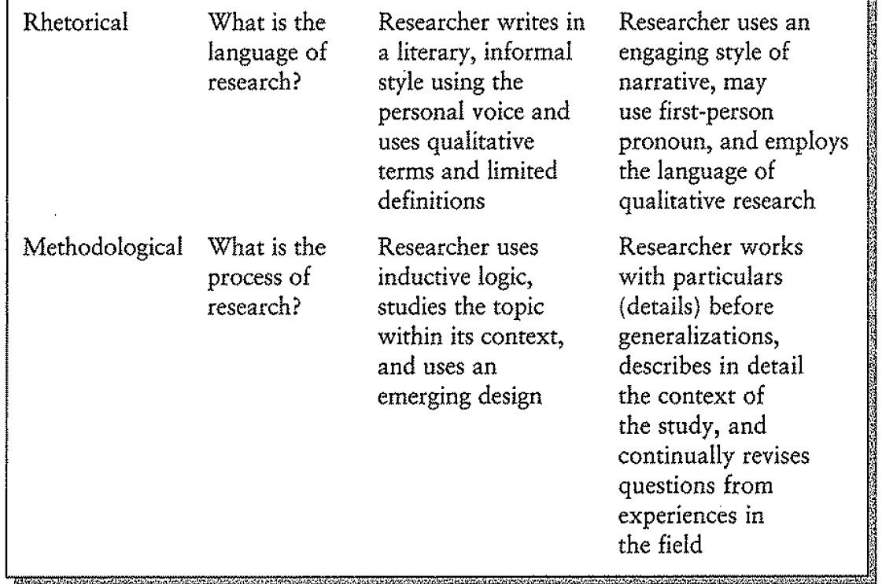
Filozofie, paradigma a interpretativní přístup

Slide 4
Vždy do výzkumu vnášíme nějaké předpoklady, pohledy a světonázory (kvali vs. Kvanti)
4 základní paradigmata kvalitativního výzkumu – postpozitivismus, konstruktivismus, advokační/participační, pragmatismus (Creswell)
Postpozitivismus – vědecký přístup, více zaměřený, logický, redukcionistický, výzkum chápán jako série logických kroků, rigorózní metody sběru dat a analýzy – blízko kvantitativním postupům
Sociální konstruktivismus – hledání subjektivních významů lidských zkušeností, důraz na komplexitu pohledů, indukce, v interakci, důraz na kontexty, pozice výzkumníka, cílem je dát smysl významům = interpretovat → kvalitativní výzkum jako interpretativní/vysvětlující
Advokační/participační – alternativní pohledy, minority, snaha o změnu/pomoc
Pragmatismus – flexibilita, mixed methods,

Slide 5
Výzkumník jako nástroj sběru dat
Mnoho zdrojů/typů dat
Induktivní analýza dat
Významy participantů
Vynořující se design
Interpretativní přístup
Holistický přístup

Slide 6
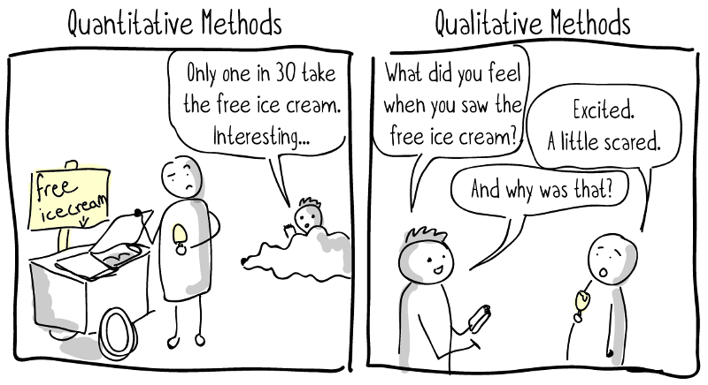
Kvantitativní a kvalitativní metody
Případ jedné SOČky na jednom gymnáziu...

Slide 7
Logiky výzkumu
Induktivní vs. deduktivní logika
INDUKCE: Pozorování → Nalezené pravidelnosti → Předběžné závěry → Teorie
DEDUKCE: Teorie → Hypotézy → Pozorování → Verifikace/ falzifikace hypotéz

Slide 8
Kvantitativní výzkum Kvalitativní výzkum
Omezený rozsah informací o mnoha jednotkách
Silná redukce počtu pozorovaných proměnných a silná redukce počtu sledovaných vztahů mezi nimi
Generalizace na populaci
Dobrá replikovatelnost
umožňuje pozorovat sociální fenomény a procesy v jejich přirozeném prostředí.
umožňuje hluboké pochopení sociálního života, neboť umožňuje zjistit významy, které aktéři sociálního života těmto fenoménům a procesům připisují
Snaží se porozumět a nabízet vysvětlení
Hodně informací a sledovaných proměnných
Silná redukce počtu sledovaných jednotek
Generalizace problematická (Disman 2007: 286)

Slide 9
Analytický vs. Systemický přístup (Salomon 1991)
Analytický přístup: snaha porozumět několika málo proměnným
Systemický přístup: snaha zachytit všechny proměnné v jejich interakci v komplexním prostředí
Hledání konkrétního vs. hledání struktur, pravidelností, vzorců

Slide 10
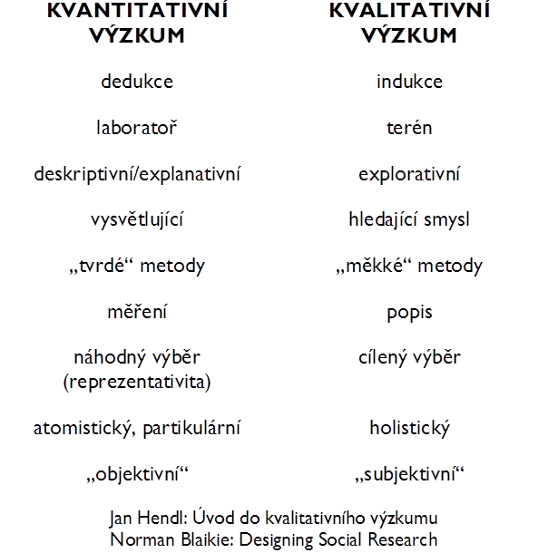

Slide 11
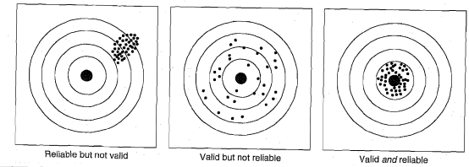
Kvantitativní výzkum = vysoká standardizace zajišťuje vysokou reliabilitu, ale vede k silné redukci informace - nízká validita
Kvalitativní výzkum = nízká standardizace zajišťuje nízkou reliabilitu, ale nedochází k redukci informace, proto má vysokou validitu.

Slide 12
Kdy tedy dělat ten který výzkum?
Když chcete generalizovat závěry na populaci
Když je vaším cílem testování hypotéz, teorie
Když víte, které proměnné chcete sledovat (a proč!)
Vs.
Když chcete porozumět významům
Když chcete jevy vysvětlit a ptát se „proč“?
Když neexistují silné teoretické předpoklady/teorie → které proměnné sledovat
Když se zaměřujete na specifickou populaci
Když chceme nechat „zaznít hlas“
Když chceme rozumět kontextům, v nichž jedinci jednají

Slide 13
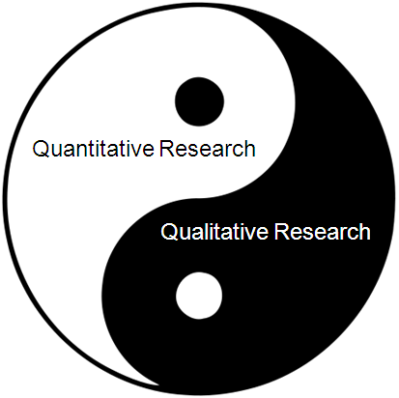
Smíšené výzkumy a triangulace metod
Triangulace jako kombinace různých metod (dat) k odstranění slabin jednotlivých metod - větší síla závěrů (např. otestování hypotéz na základě rozdílných paradigmat)
Kvalitativní výzkum nám pomáhá porozumět sociální realitě – kvantitativní výzkum testuje validitu tohoto porozumění

Slide 14
Volba základního paradigmatu má své důsledky ohledně dalších kroků ve výzkumu a v samotném designu, např.:
Příprava (a úprava) výzkumných nástrojů
Logika výběru výzkumných jednotek s ohledem na reprezentativitu a výpovědní hodnotu
Velikost vzorku
Sledované jevy a jejich povaha
Časový rámec výzkumu
Analýza dat a její načasování
Flexibilita v průběhu výzkumu

Slide 15
Kvalitativní výzkum – mnohost a tradice
Mnohost tradic kvali výzkumu
Řada výzkumníků však spíše pro jistou volnost v následování tradic a metod- tradice se často překrývají (stejné prvky a důrazy) a je těžké připsat práci jednoho autora k jedné jasné tradici. Tradice se často kombinují, aniž by vědci zakládali „novou“ → přizpůsobení podmínkám, společenské realitě, problému a cíli výzkumu
Tradice: etnografie, fenomenologie (Hüsserl, Schütz, Berger a Luckmann) etnometodologie (Garfinkel), konverzační analýza, diskurzivní analýza (Foucault), symbolický interakcionismus (Goffman), zakotvená teorie, konstruktivismus (Schütz), kritická teorie…
Počátky na přelomu 19. a 20. století v USA – chicagská škola (Goffman, Strauss); krize zejm. v 90. letech (krize legitimity)
Creswell / 5 základních přístupů, které se i vnitřně ještě liší: Narativní výzkum, fenomenologie, zakotvená teorie, etnografie a případová studie

Slide 16
Narativní výzkum
Mnoho typů narativního výzkumu napříč obory
Narativ = vyprávění, záznam životní zkušenosti jedince
Analýza narativů vs. Narativní analýza (biografické studie, orální historie)
Důraz na procesualitu, životní údalosti, příběh, chronologičnost
Výběr problému → výběr 1 či více lidí, s „příběhem“ → sběr dat – fotografie, deníky, poznámky, rozhovory, pozorování → sběr informací o kontextu (z výpovědi, situace respondenta) → analýza – převyprávění, popis příběhu či témat → znovuzapojení participantů
Náročnost na sběr dat, aktivní spolupráce s účastníky výzkumu

Slide 17
Fenomenologie
Významy několika jedinců a jejich zkušeností – hledání toho společného – jak lidé něco prožívají, vnímají → redukce na fenomény (truchlení, operace srdce, svatba, jaké to je být chovatel psů)
Výběr problému → popis variant fenoménu → sběr dat od několika respondentů – rozhovory + další dodatečná data → analýza formou významových klastrů → popis zkušeností + kontextu, popis esence fenoménu
Těžké uzávorkování zkušenosti výzkumníka

Slide 18
Zakotvená teorie
Cílem je vytvoření teorie (grounded in data)
Populární systematická metoda Strausse a Corbina
Výběr problému → sběr dat od respondentů (rozhovory) – pilotní + zaměřování → analýza dat → sběr dat → analýza dat…. → formulace teorie

Slide 19
Etnografie
Zaměřuje se na lidi, kteří sdílejí nějaký fenomén – na jednom místě, interagují, mají společný jazyk, historii… → etnograf se zaměřuje na sdílené vzorce, kulturu
Zahrnuje řadu lidí v jeden čas
Výběr problému → pozice výzkumníka ke skupině – informace, informant → výběr témat → sběr dat – pozorování, rozhovory, fotky, videa a další materiály + reciprocita → analýza dat

Slide 20
Případová studie
Případ jako specifická ilustrace, jako komplexní provázaný systém nebo systémy
Různé typy případových studií (ilustrativní případ vs. extrémní případ, více případů ilustrujících variabilitu)
Výběr problému → identifikace případu/ případů → sběr dat – mnoho typů dat (dokumenty, pozorování, rozhovory, audiovizuální záznamy…) → analýza – holistická nebo zaměřená, detailní popis případu, analýza témat, kontext, analýza napříč případy →interpretace významu případu

Slide 21
Teorie, otázky a data v kvali výzkumu
I v kvali výzkumu s induktivní logikou určité předporozumění a teoretické předpoklady – na základně předchozích výzkumů/pilotní studie/rešerše literatury
Cílem však není testování těchto teoretických předpokladů
Specifika výzkumné otázky v KV – otázka spíše širší → propojení dat a teorie, metoda konstantního srovnávání → sběr a analýza dat od sebe nejsou striktně odděleny jak to je v případě kvanti výzkumu → větší flexibilita a volnost výzkumníka → metoda často rozvíjena v terénu

Slide 22
Redukce dat a vzorek v kvali výzkumu
V kvantitativním výzkumu redukce dat probíhá rukou výzkumníka (teorie→konceptualizace→operacionalizace)
V kvalitativním výzkumu redukce dat vychází ze zkoumané reality (např. prostřednictvím respondentů)
Cílem konstrukce vzorku v kvantitativním výzkumu je reprezentovat populaci jedinců
Cílem konstrukce vzorku v kvalitativním výzkumu je reprezentovat populaci problému a jeho relevantních dimenzí
Teoretické vzorkování (theoretical sampling) – proces analýzy kontrolován vynořující se teorií → sběr a analýza dat probíhá do té doby, dokud není vzorek teoreticky nasycen

Slide 23
Návrh/projekt kvali výzkumu
úvod
definice výzkumného problému (včetně rešerše výzkumného kontextu)
výzkumný cíl
výzkumné otázky
vymezení a omezení (delimitations and limitations)
postup
charakteristika kvalitativního výzkumu (optional)
kvalitativní výzkumná strategie (Creswell: narativní, fenomenologický, etnografický výzkum, zakotvená teorie, případová studie)
role výzkumníka
proces sběru dat
způsob analýzy dat
strategie pro validaci zjištění
struktura narace
předpokládané etické otázky
významnost studie
předběžné pilotní zjištění
předpokládané výstupy
přílohy: otázky k rozhovorům (scénáře), formuláře k záznamu o pozorování, harmonogram, navrhovaný rozpočet

Slide 24
Shrnutí
Silné stránky - mnohost, inovativnost a nestandardizovanost výzkumných nástrojů a postupů; diverzita perspektiva, zkoumá v přirozeném prostředí, umožňuje studovat procesy, reaktivní dobře slouží k exploraci, důraz na kontexty
Slabé stránky – reliabilita, reprezentativita, přesvědčivost výsledků + vnímaná role kval. metod, nedá se testovat, nedá se dělat predikce, analýza a sběr je časově náročná, významná role výzkumníka →
Nutný důraz na kvalitu interpretace dat → role výzkumníka při sběru i analýze dat; sebereflexe; transparentnost; propojení interpretace a evidence
Sebereflexe výzkumníka: popsat výzkumný proces, dílčí rozhodnutí k volbě tématu, definování výzkumných otázek, komplikací při sběru dat (znám/neznám respondenty), v analýze (konstruktivní kritika nástrojů – poučené inovování; ne: je to obsahovka, proto nemohu – je to můj první pokus, proto nemohu – je to kvalitativní, proto subjektivní…)

